Slide 1




Заедно в празник и в делник
Дейност по Проект BG05M20P001-2.011-0001
“ПОДКРЕПА ЗА УСПЕХ”
Първо основно училище „Васил левски“
Гр. вълчедръм

Slide 2

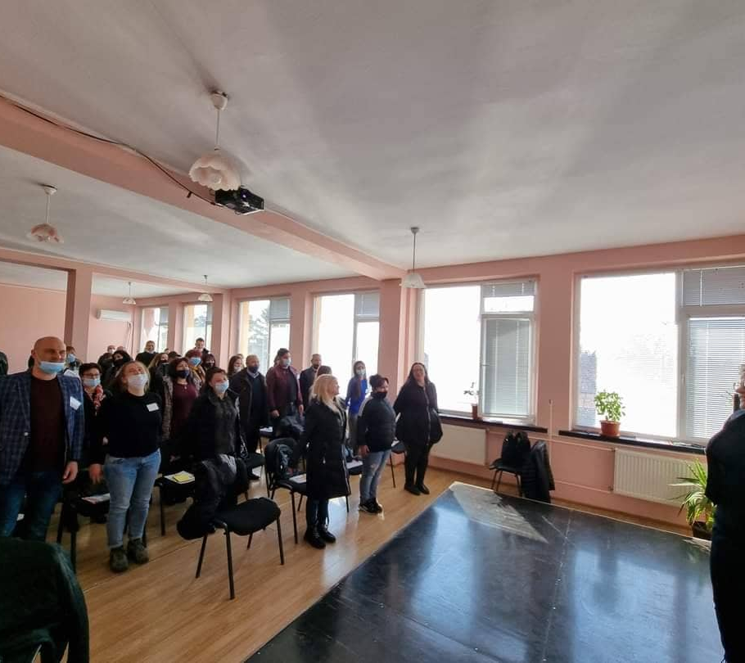
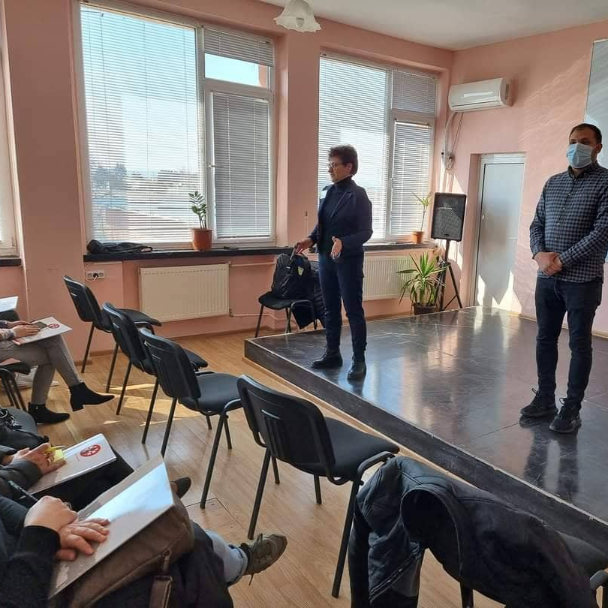


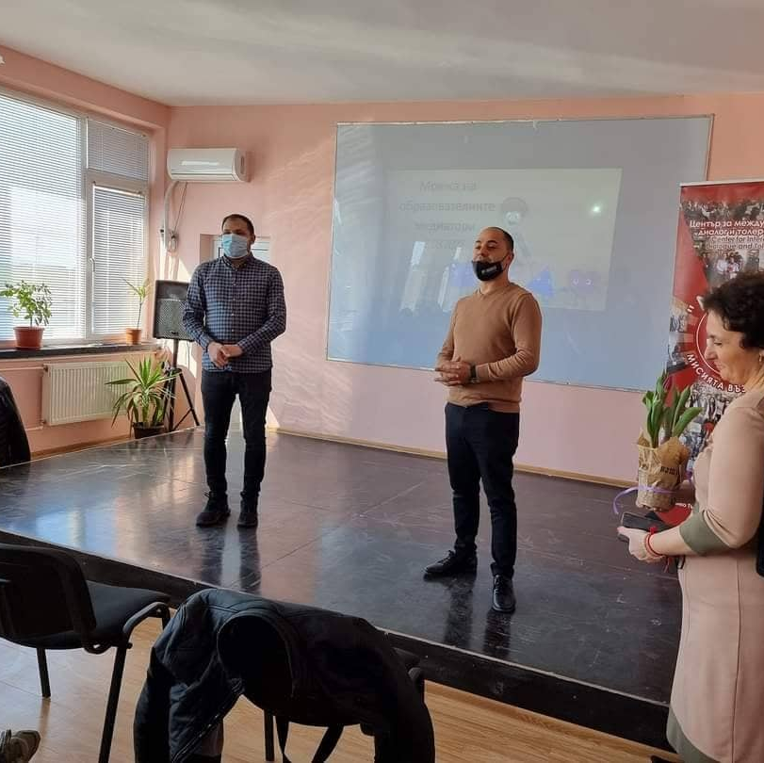
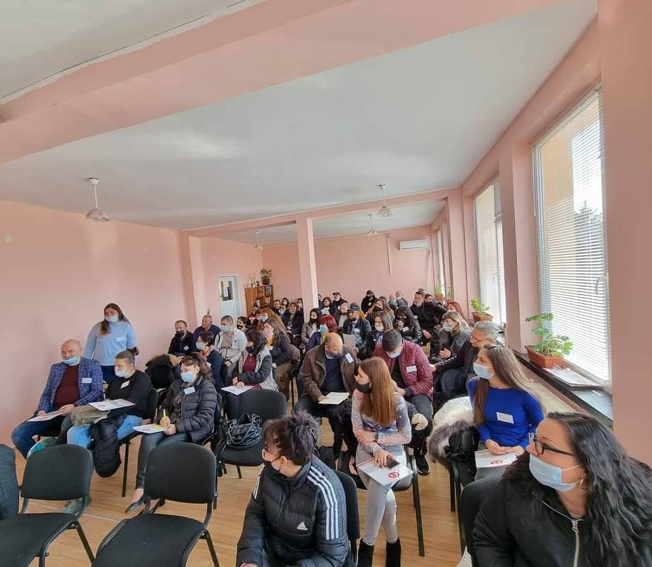
СРЕЩА НА ОБРАЗОВАТЕЛНИТЕ МЕДИАТОРИ, ОРГАНИЗИРАНА ОТ ЦМДЕТ „АМАЛИПЕ“

Slide 3
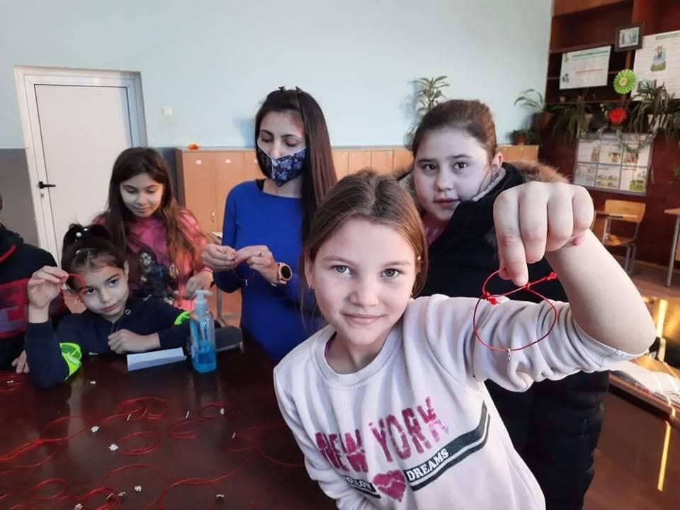
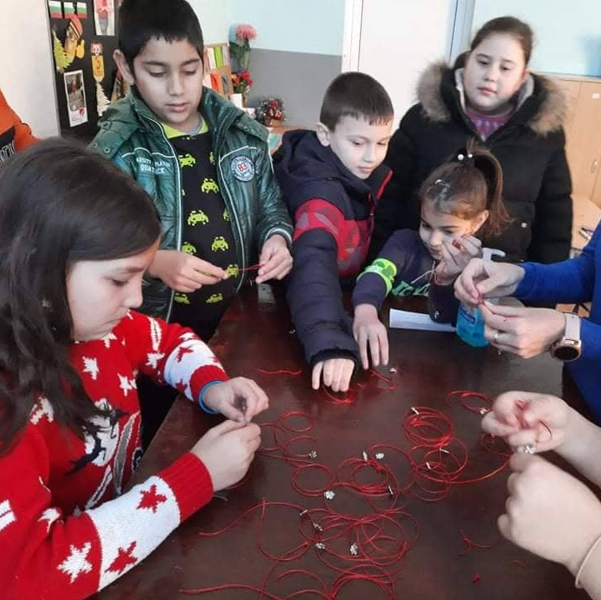
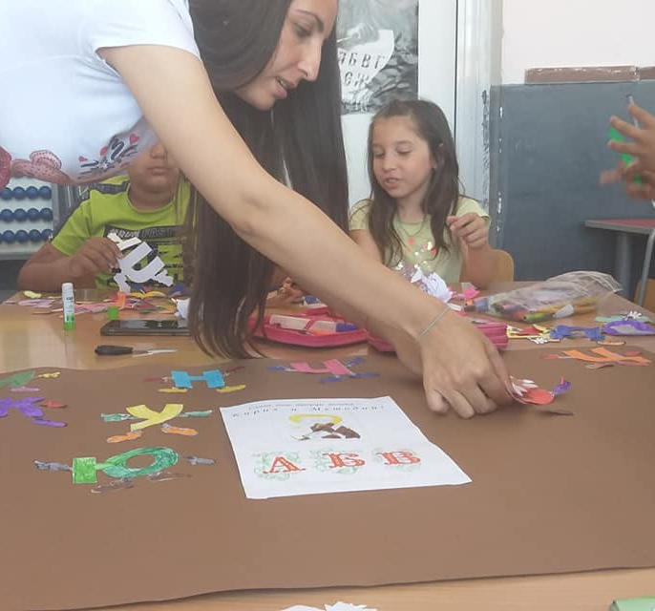
творчески работилници,
Организирани от образователния медиатор

Slide 4
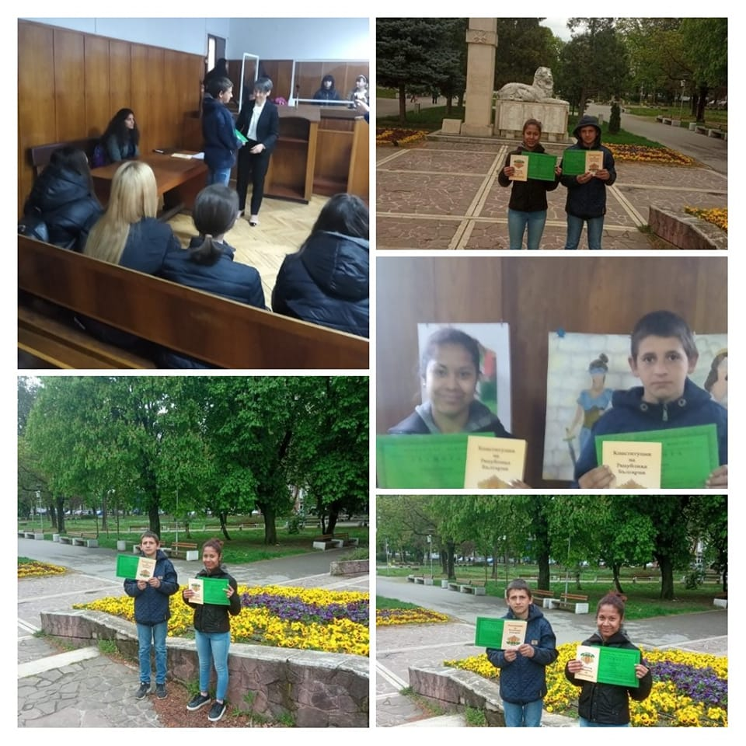
Конкурс „везните на темида“ –Окръжен съд гр. Монтана. Второ място

Slide 5
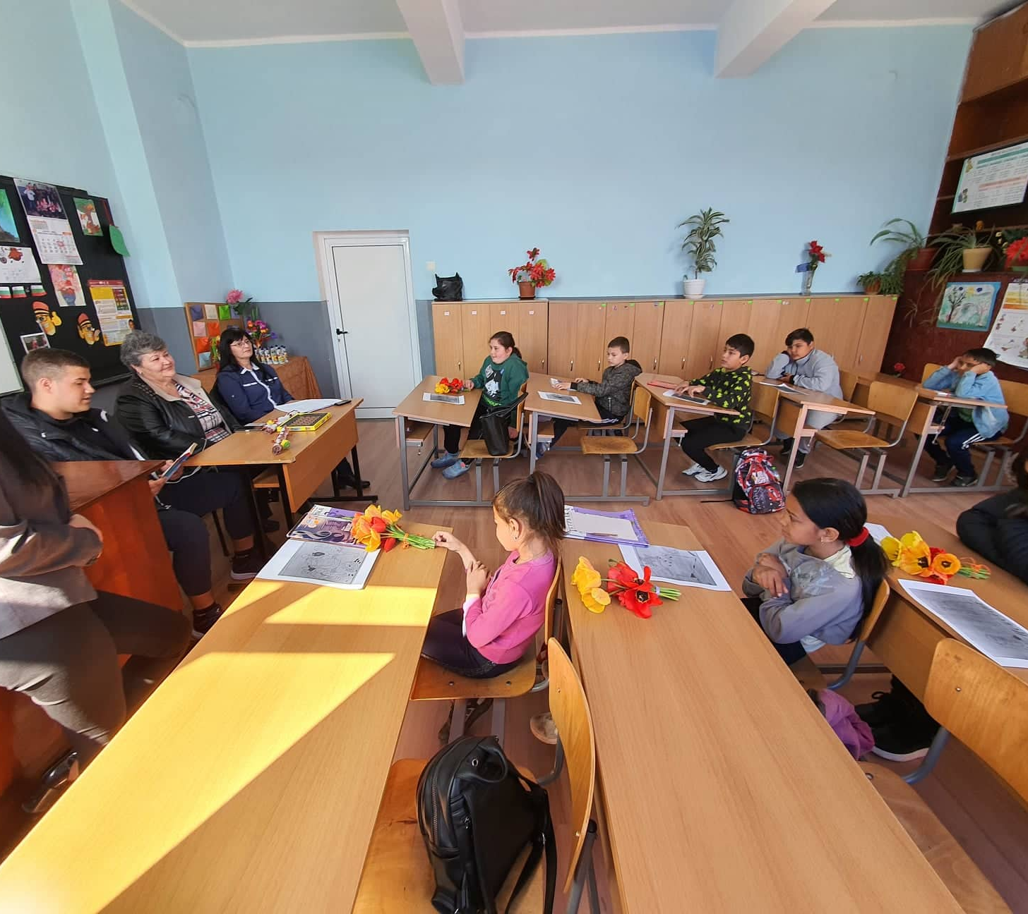
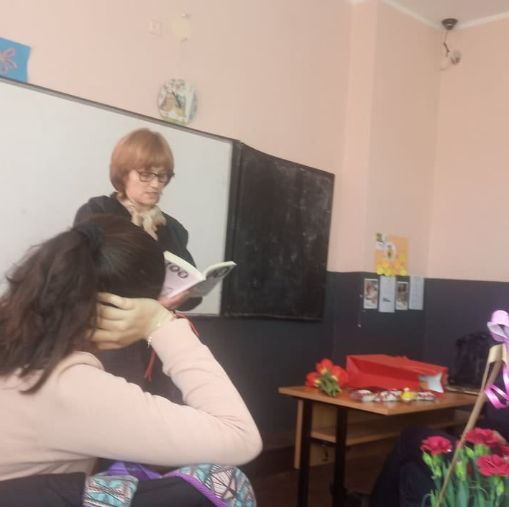
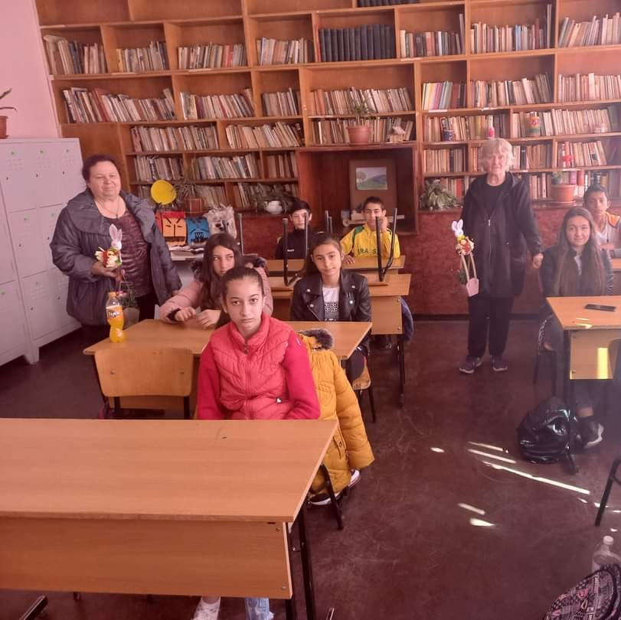
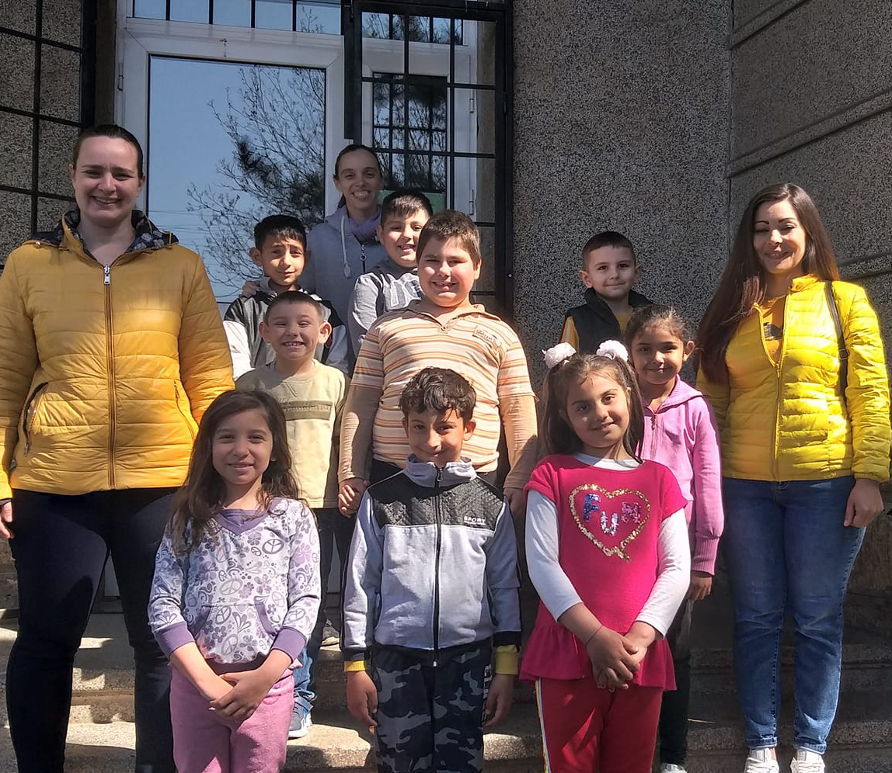
„подкрепа за успех“
Училищни инициативи
ПОХОДЪТ НА КНИГИТЕ

Slide 6
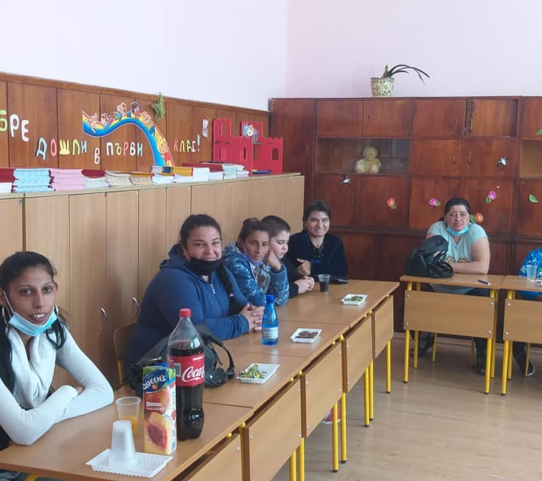
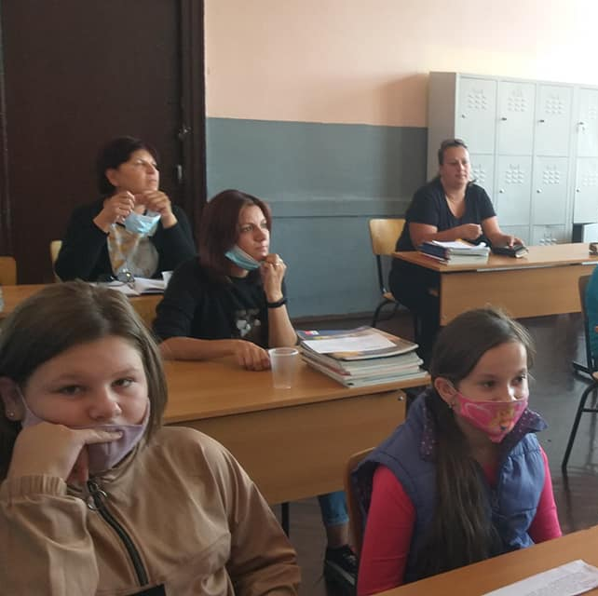
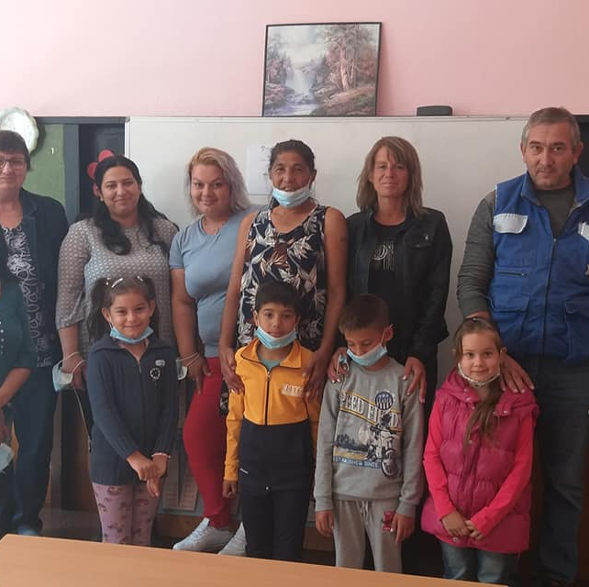
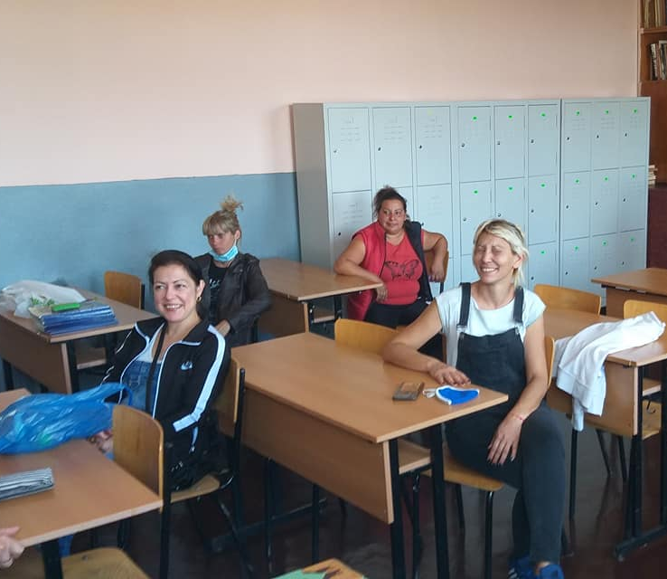
Нп „УЧАСТВАЙ И ПРОМЕНЯЙ“
РОДИТЕЛСКИ СРЕЩИ

Slide 7
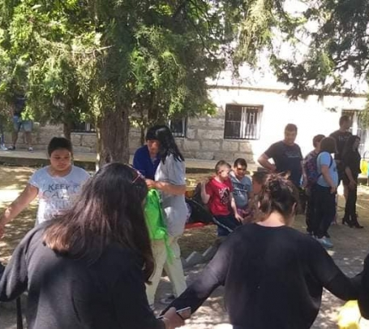
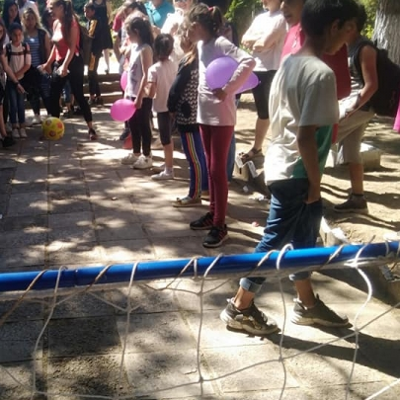
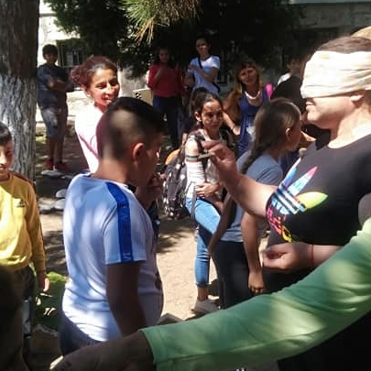
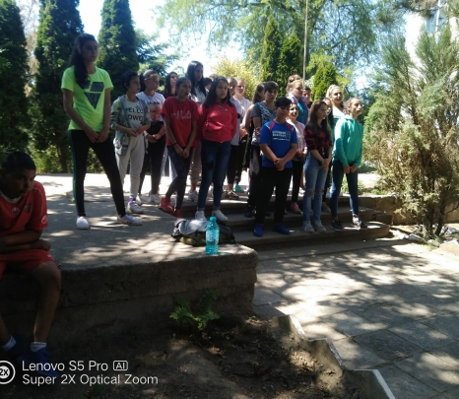
ХЕПЪНИНГ „ЗАЕДНО В ПРАЗНИК И в ДЕЛНИК“

Slide 8
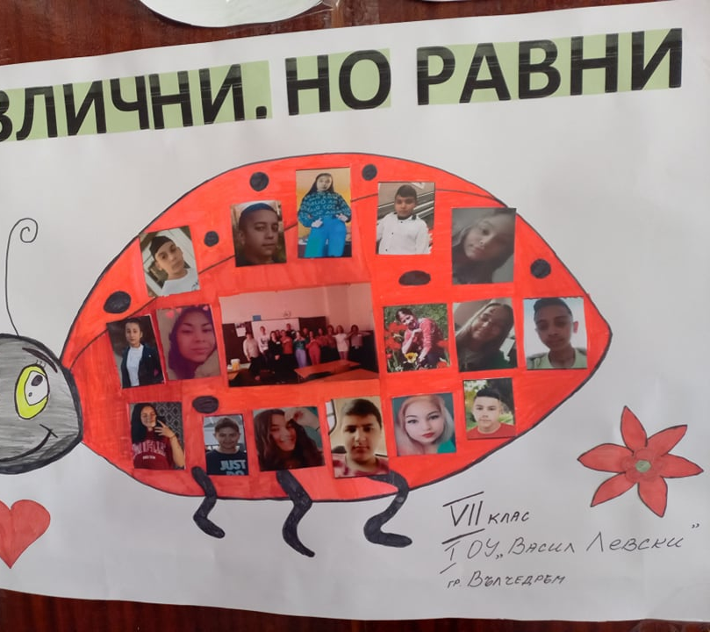
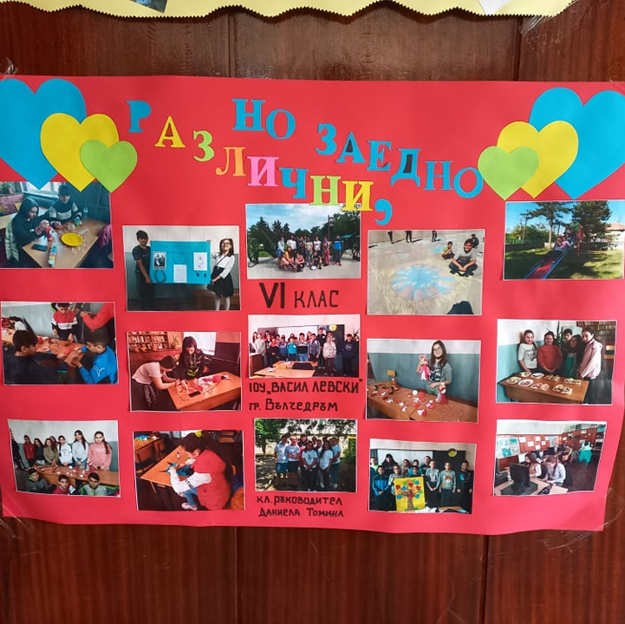
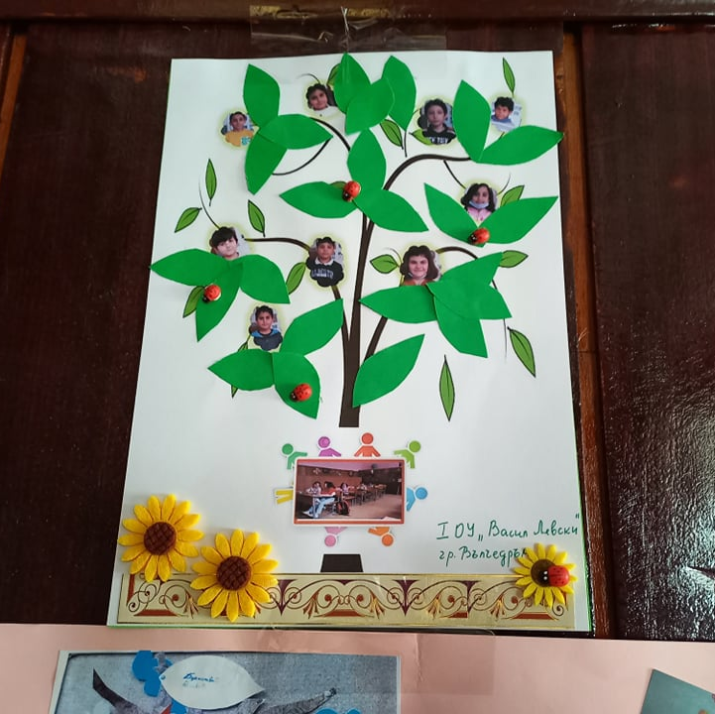
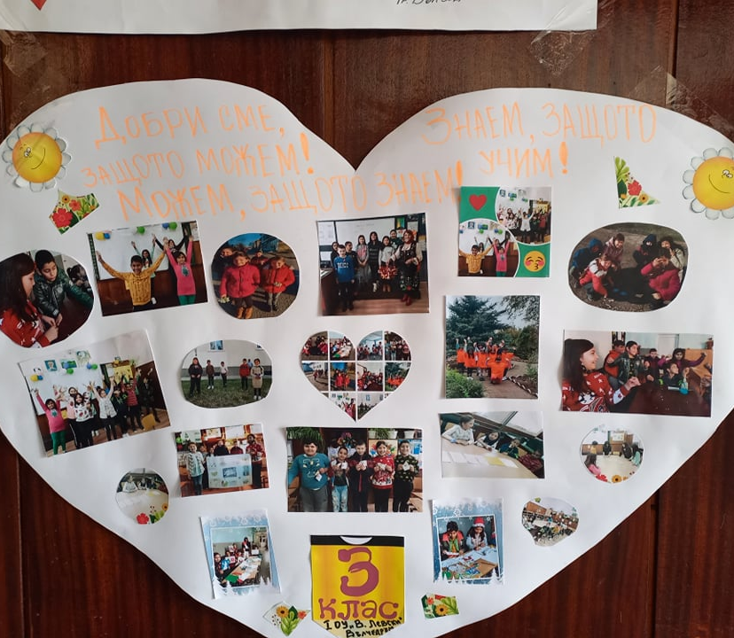
КОНКУРС за колаж на тема:
„РАЗЛИЧНИ, НО РАВНИ“

Slide 9
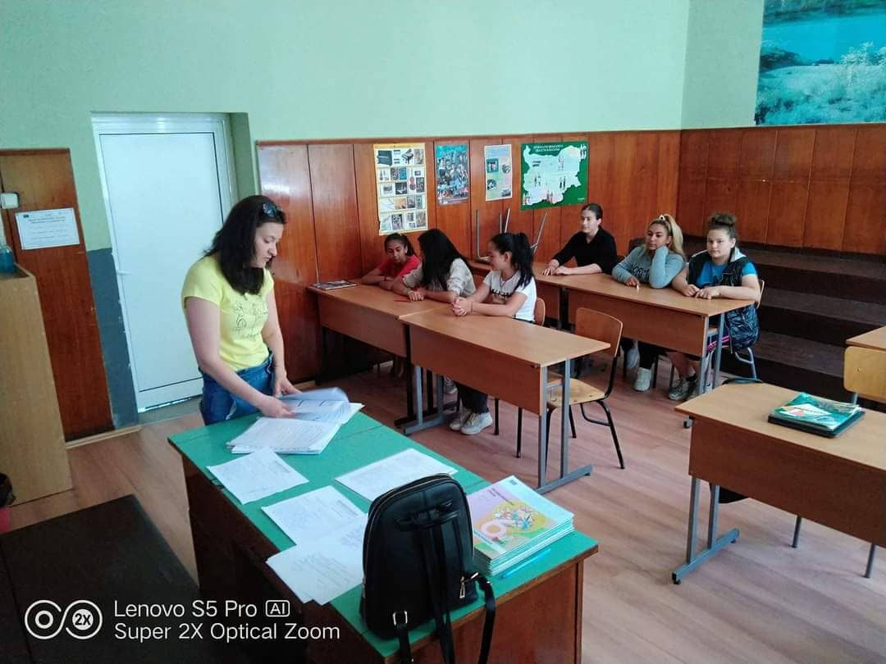
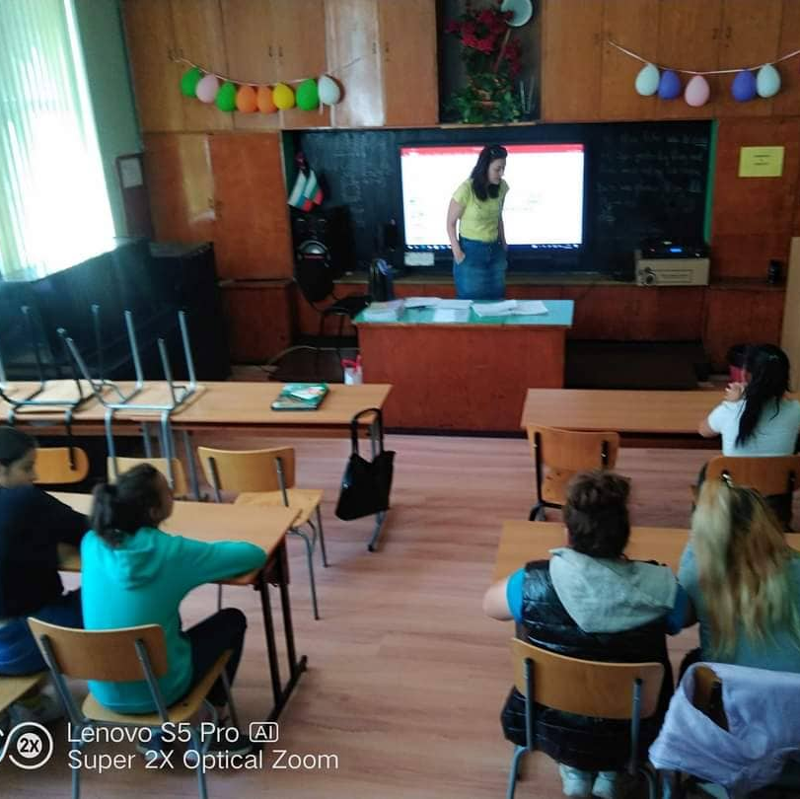
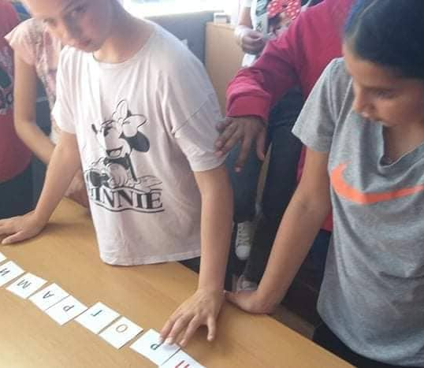
КАРИЕРНО ориентиране

Slide 10
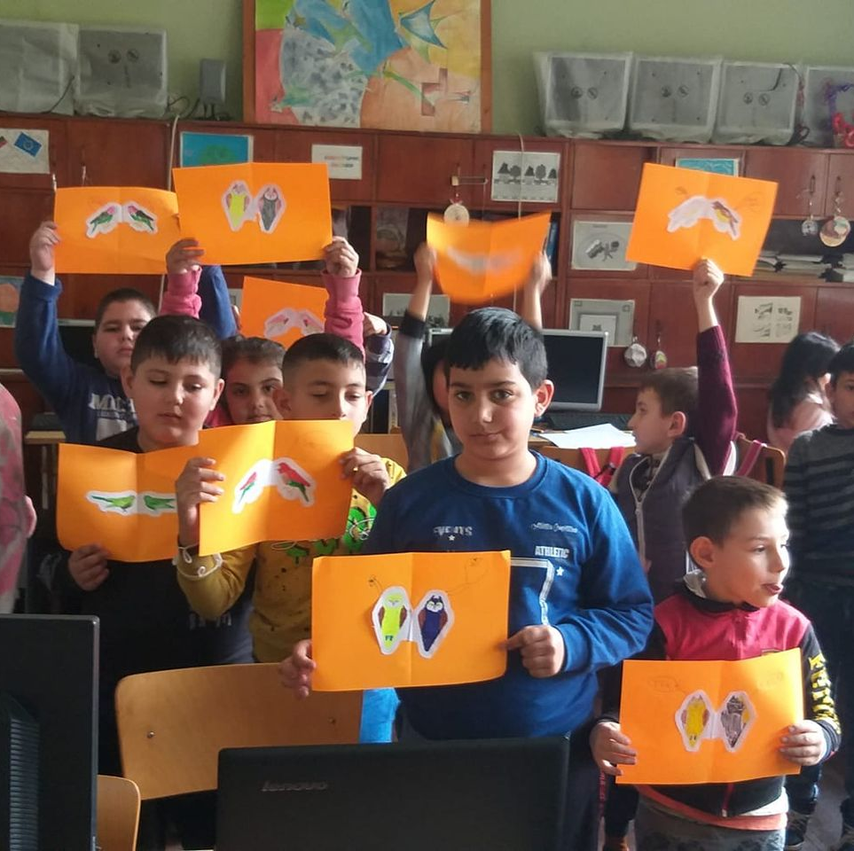
„Музейко“ – интерактивна онлайн работилница
„Концерт в гората“ –
първи и втори клас
„Енергията“-
трети и четвърти клас

Slide 11
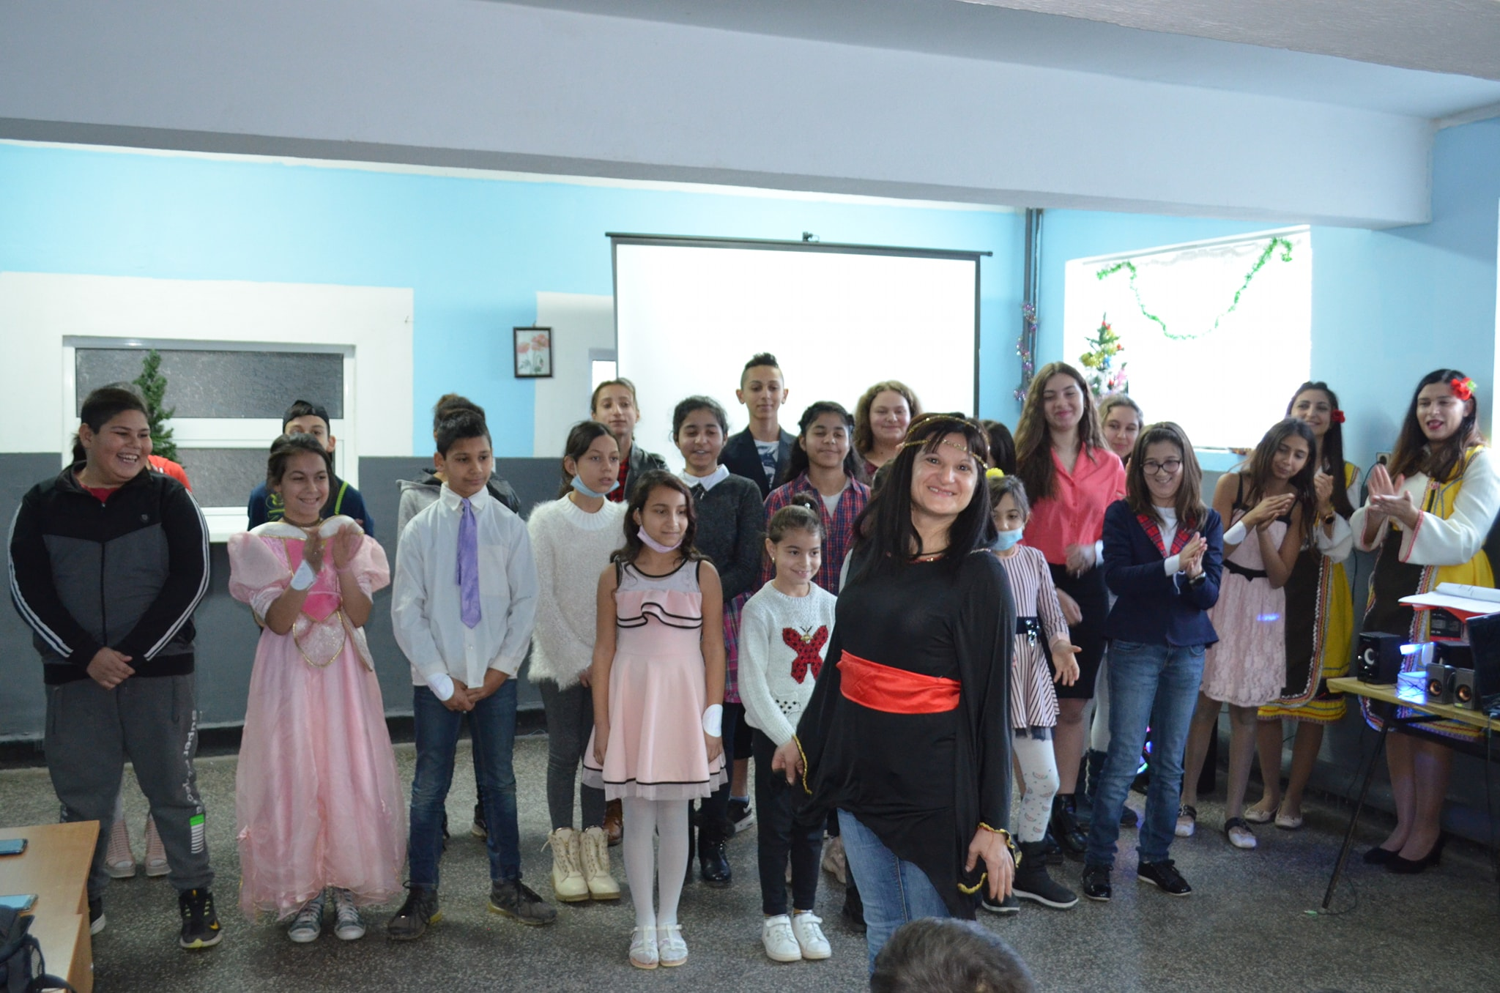
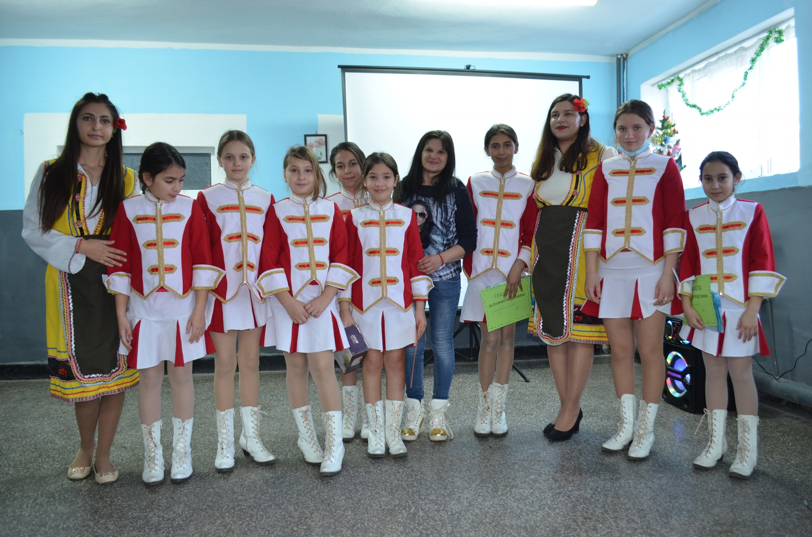
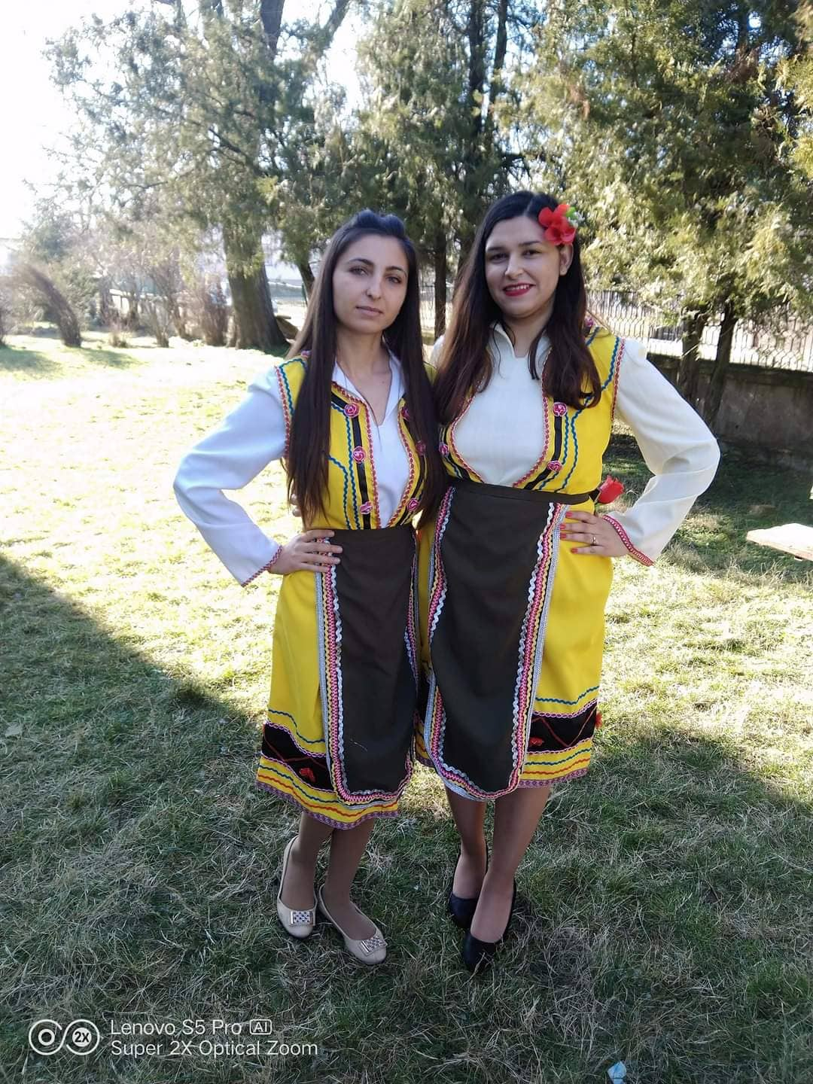
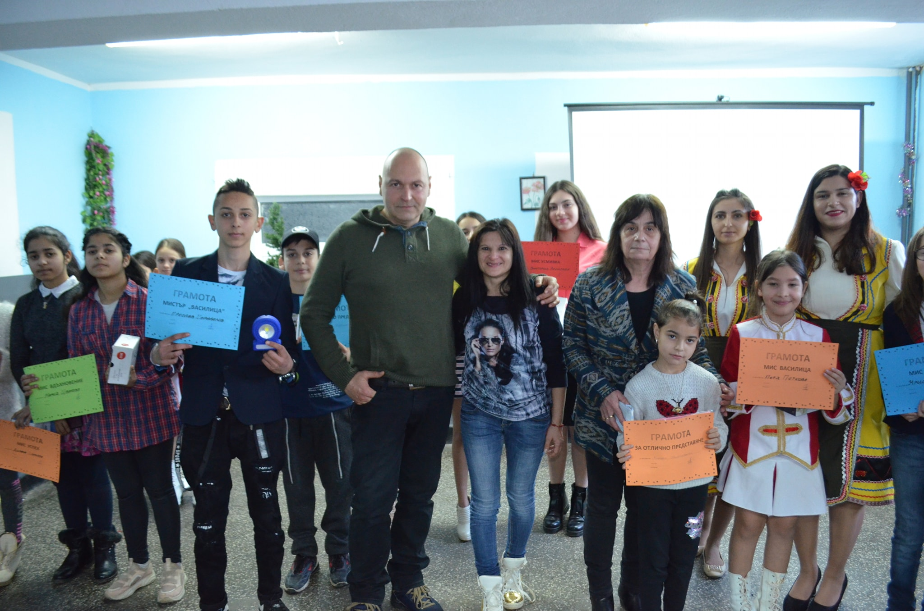
Мис и мистър
„Василица“

Slide 12
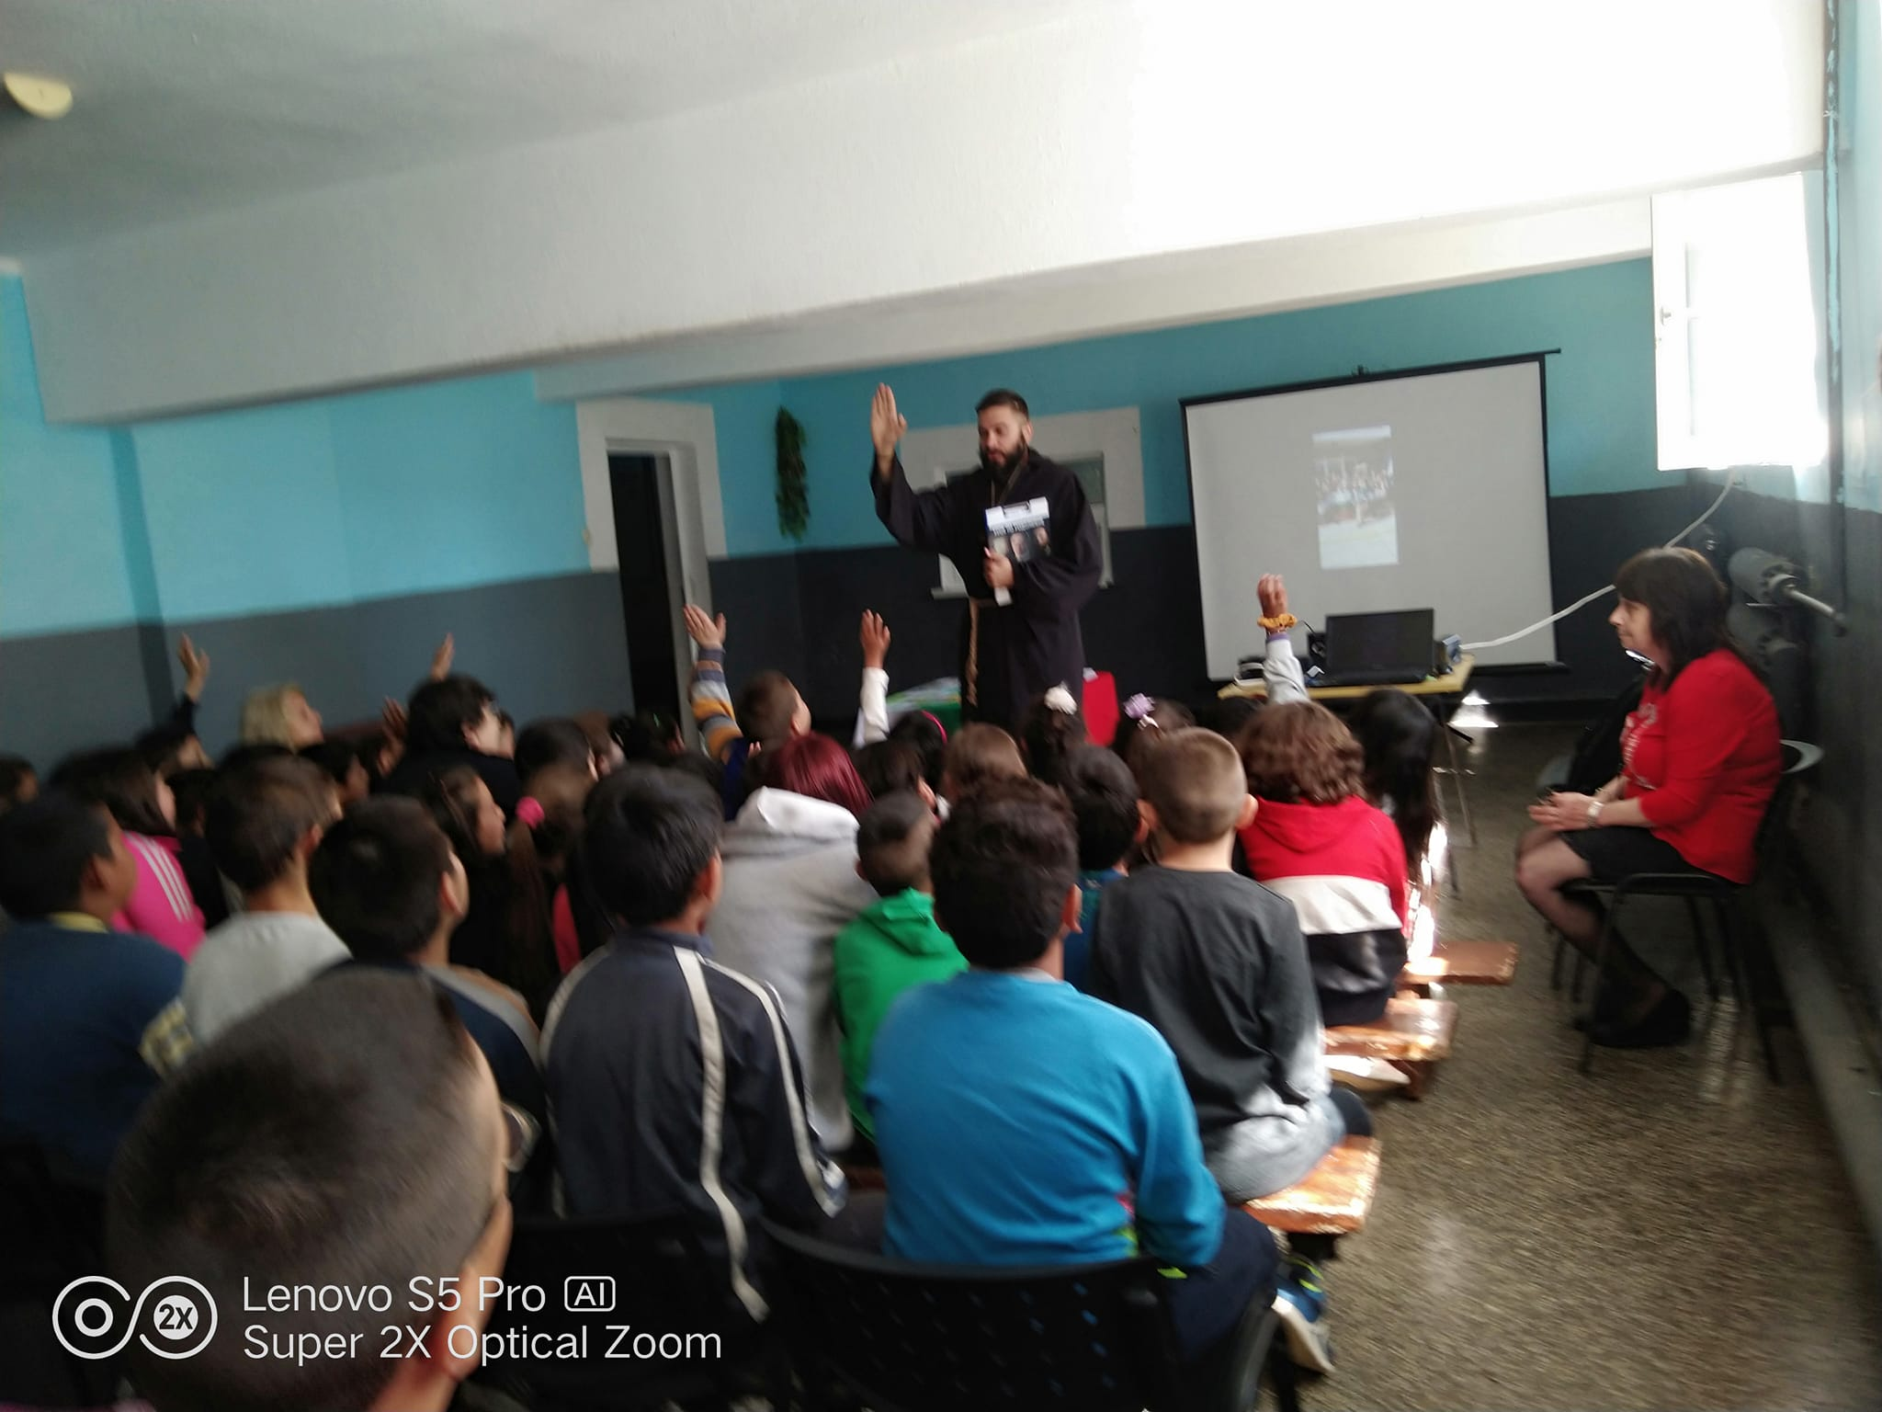
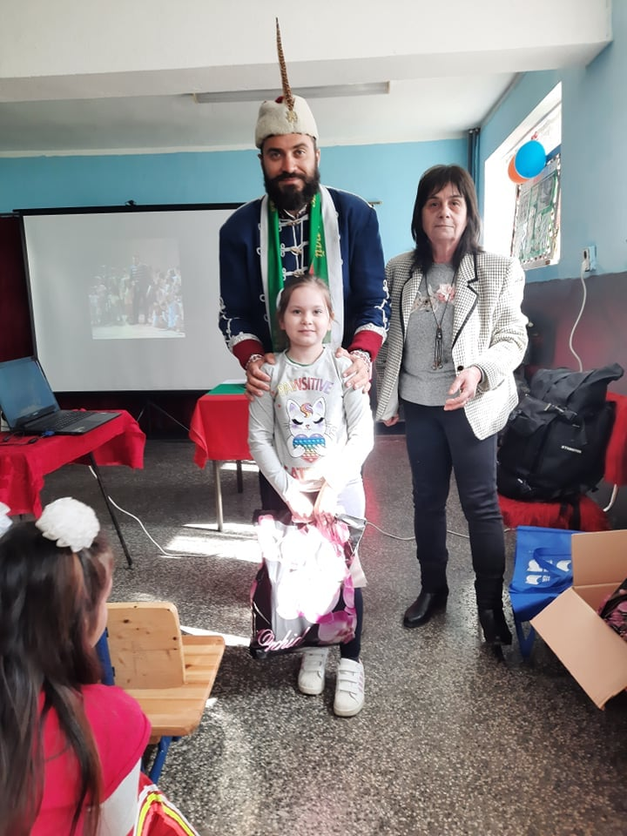
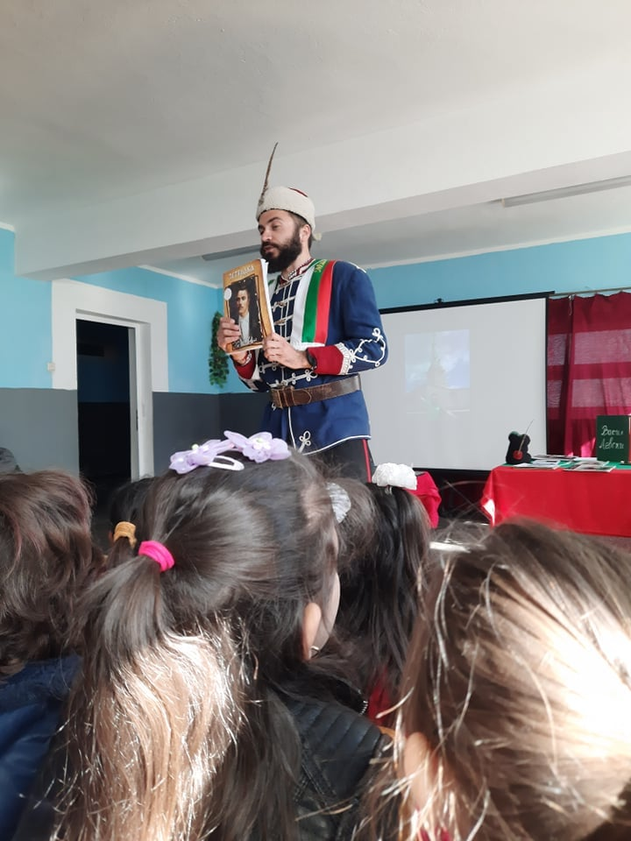
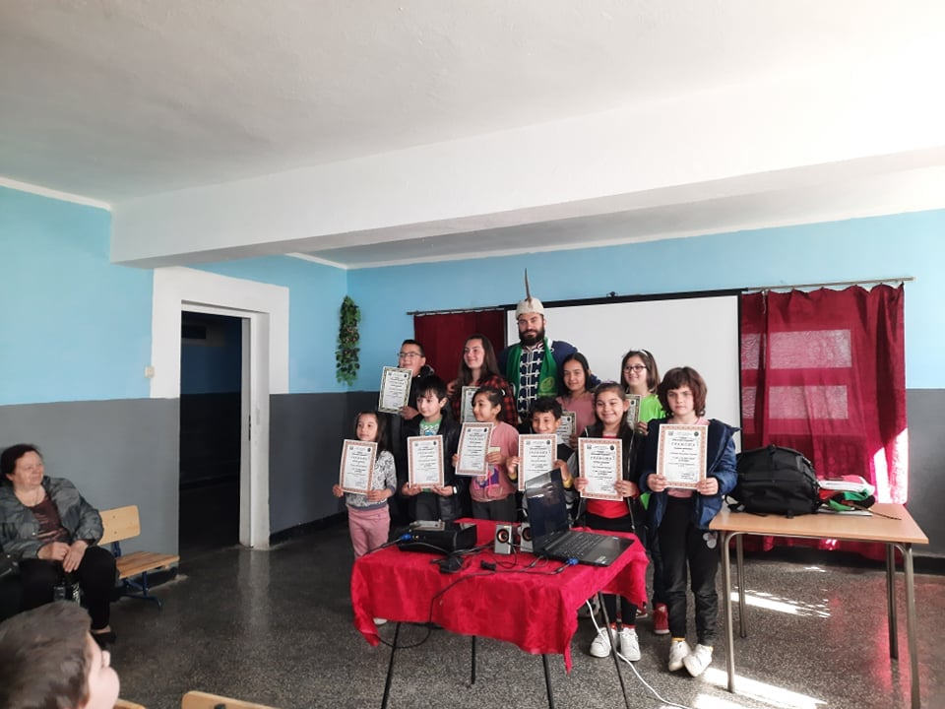
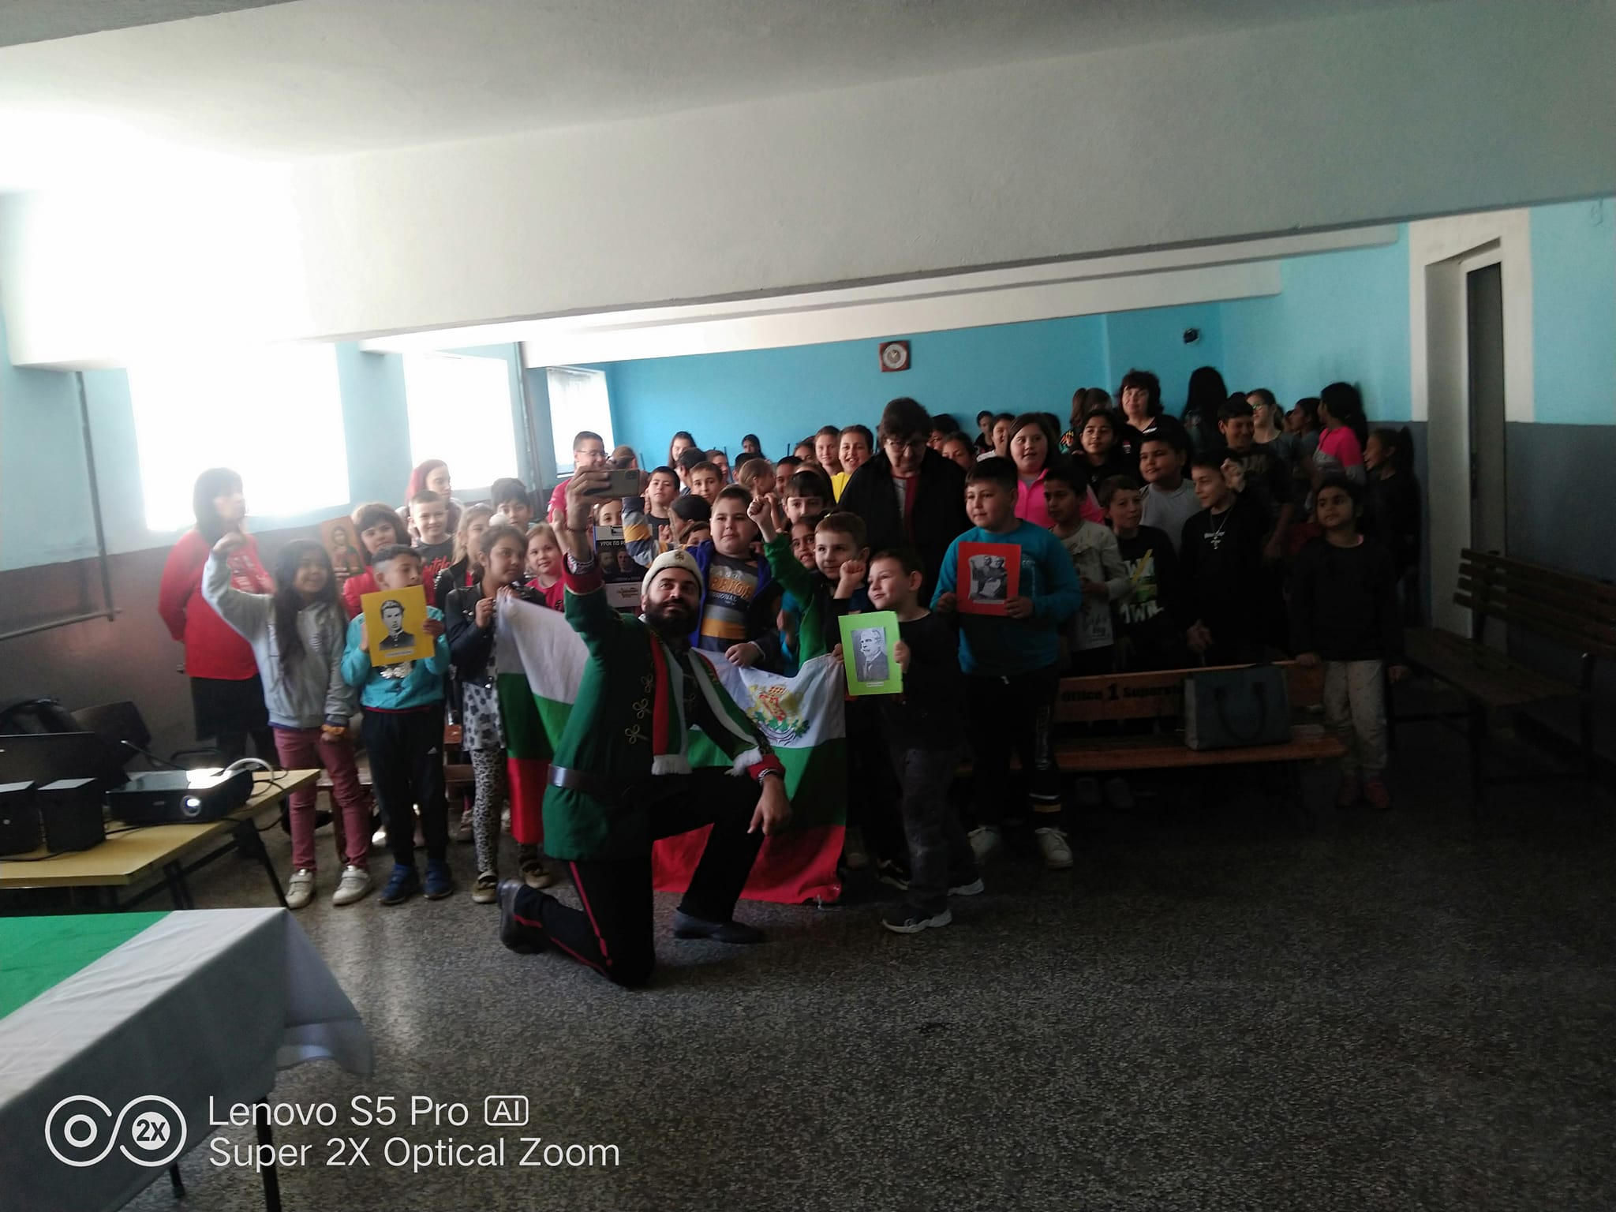
Наш гост беше
д-р Искрен Красимиров,
който представи уроци по родолюбие
на тема
«146 години от Априлското въстание»
и «Солунските братя».

Slide 13

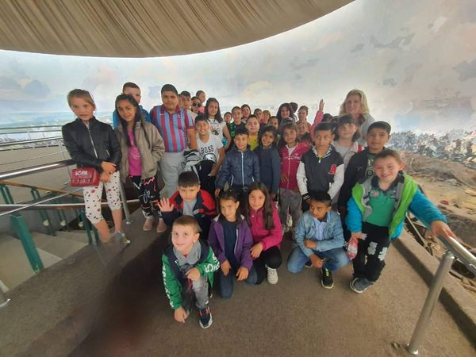
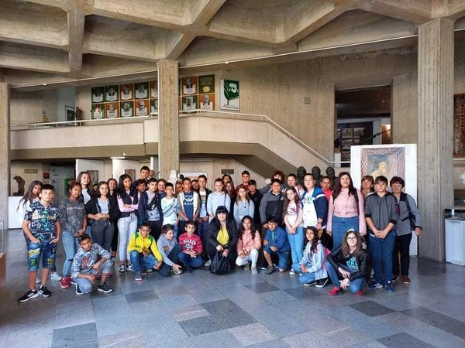
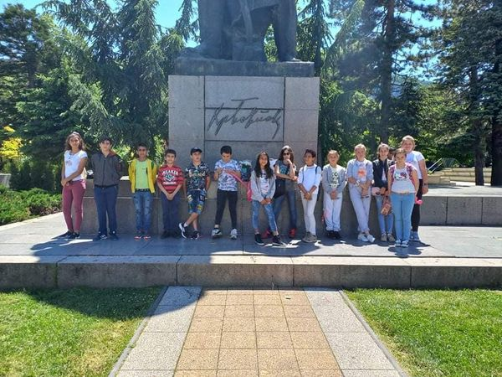
НП ОСОС
„Културните институции като образователна среда“
Посещение на
Плевенската панорама
Враца
Историческият музей
Пред паметника
на Христо Ботев

Slide 14
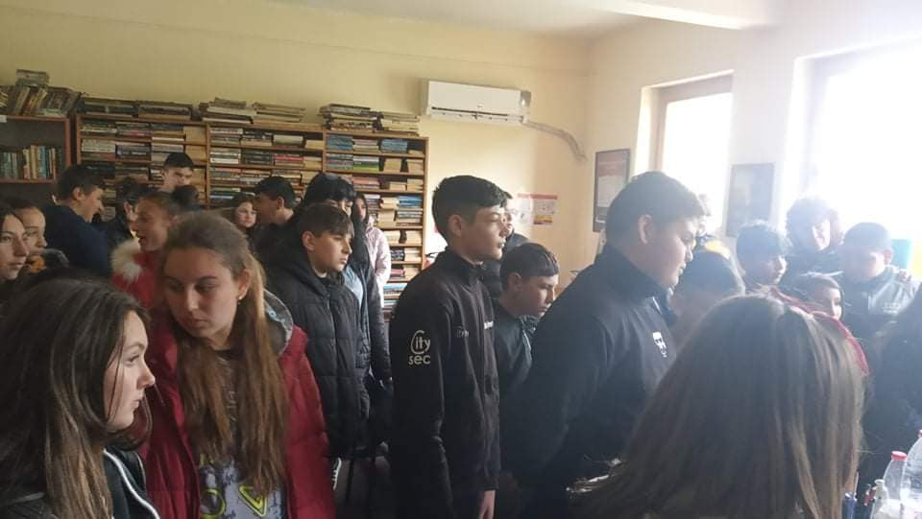
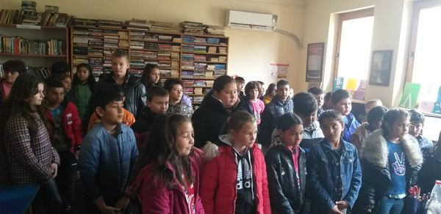
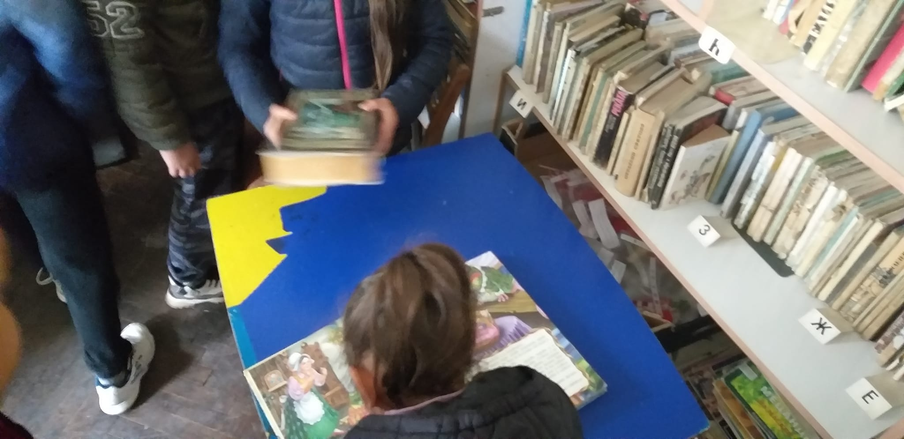
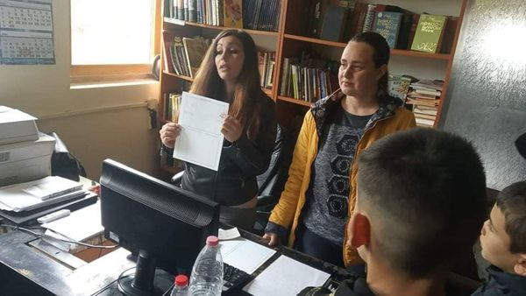
В библиотеката на НЧ„Рало-1891“ гр. вълчедръм

Slide 15

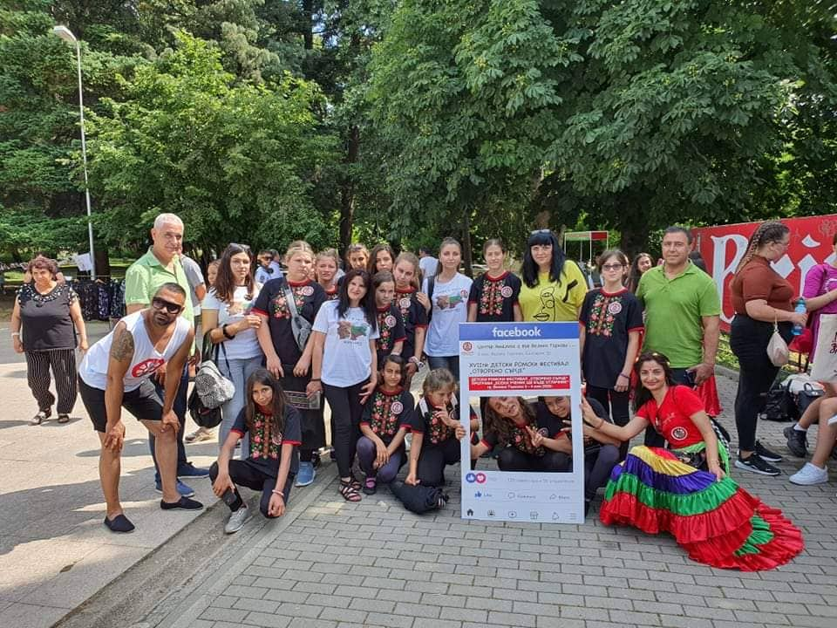


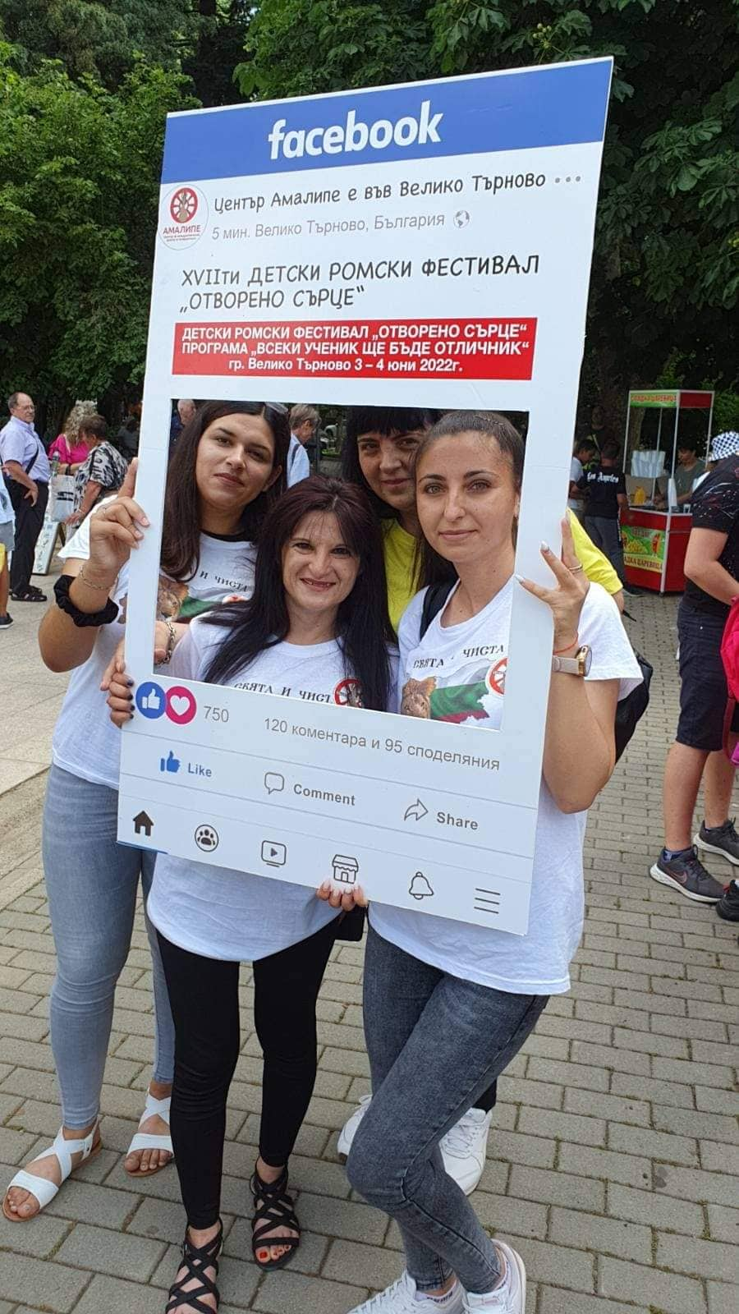
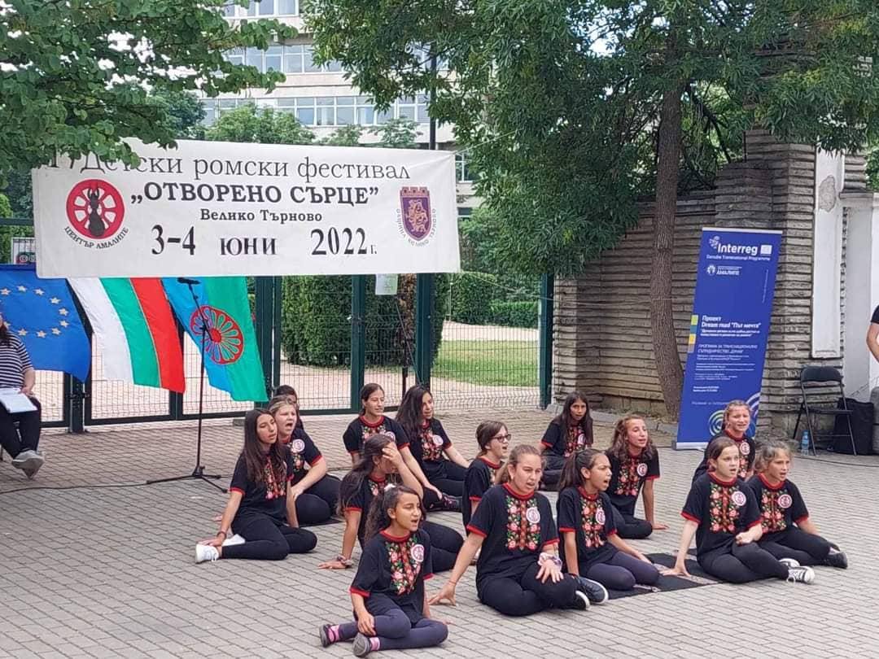
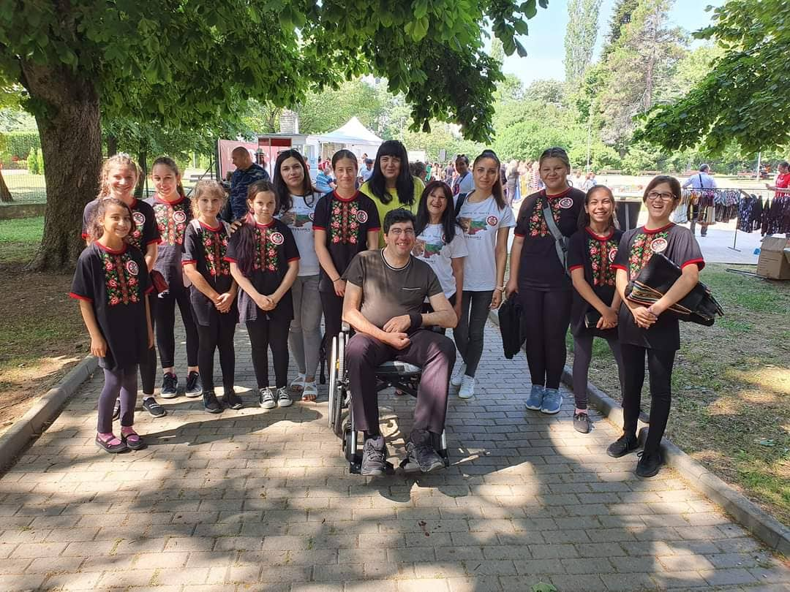
Ромски детски фестивал
„отворено сърце“ гр. Велико търново

Slide 16
Благодарим за вниманието!

